Slide 1

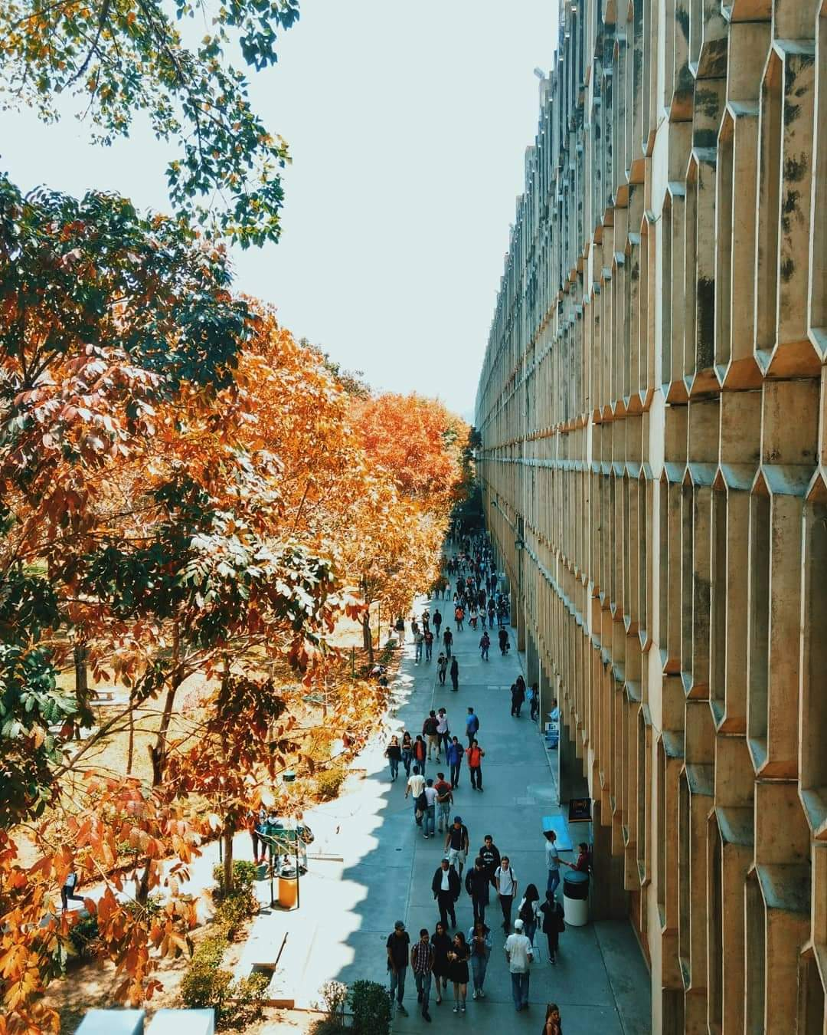

Centro de Investigación y Desarrollo de Ingeniería
Escuela de Ingeniería Industrial
Buenas prácticas en la Educación Remota
Escuela de Ingeniería Industrial CIDI - UCAB
Mayo 2021

Slide 2

Ponente
Prof. María Isabel López
Unidad Curricular
Calor y Termodinámica
5∘ Semestre

Slide 3
Perfil del Egresado y su Relación con Calor y Termodinámica
(…) que el estudiante se forme en los principios relacionados con la aplicación de las tres leyes de la termodinámica (…)
basados en ejemplificación de casos reales
Propósito vs. Competencias.
Unidades de Competencia
Abstrae, analiza y sintetiza información
Aplica los conocimientos en la práctica
Participa y trabaja en equipo
Modela matemáticamente situaciones reales para apoyar la toma de decisiones.

Slide 4
Análisis del Plan de Clase para cada sesión: ¿Qué y Cómo se aprende?
Abstrae, analiza y sintetiza información Aplica los conocimientos en la práctica Participa y trabaja en equipo | Identifica, clasifica, jerarquiza. Integra, resume y valora Selecciona la información relevante para resolver una situación Realiza las tareas establecidas en el equipo | Conceptos básicos de la termodinámica Sistemas y procesos. Tipo de procesos PTX | Presentación del docente Técnica de la pregunta a los estudiantes | Lectura del material individual Tabla analítica por pares | Conferencia ( prioridad BBB)para presentar y discutir con los estudiantes | Desarrollo de la tabla analítica sobre dimensiones, unidades, propiedades, funciones termodinámicas intensivas y extensivas, por pares. | Tabla analítica sobre dimensiones, unidades, propiedades, funciones termodinámicas intensivas y extensivas.
 |  | Gas ideal. Procesos cuasi estáticos. Trabajo mecánico. Calor Diagramas PT, VT, Pv e Isotermas de Boyle | Presentación del docente Técnica de la pregunta a los estudiantes | Lectura del material individual Diagramas Pv y PT | Conferencia ( prioridad BBB)para presentar y discutir con los estudiantes | Compara gráficos Pv vs. PtT y sus aplicaciones termodinámicas, individual y luego en grupos de cuatro integrantes. | Resuelve problemas asignados, usando Excel.

Slide 5






Buenas prácticas en la …….
Educación Remota
Centro de Investigación y Desarrollo de Ingeniería
Escuela de Ingeniería Industrial
Desarrollar aprendizajes orientados al perfil de egreso
Foros síncronos, conferencias y chat de WhatsApp como medio para consultas y discusión con los estudiantes
Asignar lecturas previas o tareas para discutir en la clase siguiente
(Aula Inversa)

Slide 6
Buenas prácticas en la …….
Educación Remota
Centro de Investigación y Desarrollo de Ingeniería
Escuela de Ingeniería Industrial
Dimensiones y Unidades
Propiedades intensivas en Ingeniería
Gas no ideal
Gas ideal como gas permanente seguro
Gas no ideal
Gases compresibles: vapores y condensación.
Gases refrigerantes, relación con el coeficiente de Joule Thompson y Z
P vs. T: procesos mecánicos vs. Térmicos
Análisis de Z
Coeficiente de Joule Thompson
Estados vs procesos
Gases expansivos y relación con el coeficiente de Joule Thompson y Z
Aspectos descriptivos de la seguridad, riesgo y el mantenimiento
Ejemplos en la vida cotidiana
Z como índice la desviación de la idealidad y tipo de gas
Gas vs. vapor
Estrangulamiento / Válvulas
Almacenamiento y transporte.
Mejoras, Seguridad, Riesgos, Servicios necesarios….
Aprendizajes orientados al perfil de egreso

Slide 7
Buenas prácticas en la …….
Educación Remota
Centro de Investigación y Desarrollo de Ingeniería
Escuela de Ingeniería Industrial
Incorporación temprana del manejo de tablas y de diagramas
Relacionar las tablas, gráficas y ecuaciones con los estados y procesos estudiados
Explicar el significado de los valores de tablas y las representaciones gráficas

Slide 8
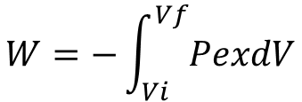
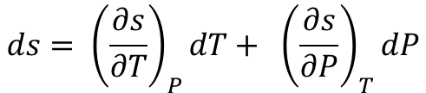
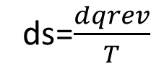

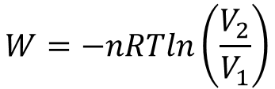
Buenas prácticas en la …….
Educación Remota
Centro de Investigación y Desarrollo de Ingeniería
Escuela de Ingeniería Industrial
Estudio: de las definiciones a las aplicaciones
$$W=−\int_{Vi}^{Vf}{PexdV}$$
$$W=−nRTln\left(\frac{V_{2}}{V_{1}}\right)$$
$$W=v(∆P)$$
W = ∆h
ds=$\frac{dqrev}{T}$
Δs = s₂ – s₁
$$ds= {\left(\frac{∂s}{∂T}\right)}_{P}dT+ {\left(\frac{∂s}{∂P}\right)}_{T}dP$$
Generación de Potencia vs. Refrigeración
Eficiencia adiabática de algunos dispositivos de flujo permanente
Eficiencia térmica de un ciclo
Exergía - Irreversibilidad
Coeficiente de Operación
Refrigeración vs. Bomba de calor

Slide 9
Buenas prácticas en la …….
Educación Remota
Centro de Investigación y Desarrollo de Ingeniería
Escuela de Ingeniería Industrial
Estudio de las Tablas; semana 5 - 7
Comparar
Tablas de T vs.
Tablas de P
Identificar cada columna y relaciones en cada fila
Comparar valores
(estados )
cambios de valores (procesos)
Relación con los diagramas Pv y Ph
Evidencias de idealidad de acuerdo con valores de la tabla
Cálculos y análisis de la calidad de mezcla
(L = V)

Slide 10
Estudio de las Tablas y gráficas
Semana 5 a 7
“Traducir” valores en tablas , gráficas y ecuaciones

Slide 11
Centro de Investigación y Desarrollo de Ingeniería
Escuela de Ingeniería Industrial
En la semana 8 comienza el estudio de sistemas abiertos y estados estacionarios, los estudiantes ya están familiarizados con el manejo de talas y gráficas, por ello enfocan las dificultades solo en los balances de energía, el estudio de los cambios de entropía y la disponibilidad.

Slide 12
Buenas prácticas en la …….
Educación Remota
Modelaje y práctica guiada:
Análisis de enunciados
Identificar relaciones entre las variables
Identificar información clave: Términos que se transforman en datos
Utilizar los recursos de comunicación para estimular la participación estudiantil con ejemplos propios de su carrera o la vida cotidiana
Centro de Investigación y Desarrollo de Ingeniería
Escuela de Ingeniería Industrial

Slide 13
Evaluación
Formativa
Discusión en aula
Técnica de preguntas
Evaluación Sumativa
Tareas individuales Ejercicios, foros.
Tareas grupales: Ejercicios, Wikis.
Tareas
Revisión de apuntes o actividades por WhatsApp grupal
Parciales de desarrollo a ser resueltos por pareja, específicos para cada una. Pueden usar material de apoyo. Se realizan en horario de clase.
Exposiciones ODS

Slide 14
Buenas prácticas en la …….
Educación Remota
Centro de Investigación y Desarrollo de Ingeniería
Escuela de Ingeniería Industrial
Exposiciones: Dispositivos Ingenieriles y el Desarrollo Sostenible
Esta actividad se desarrolla en dos semanas al final del semestre.
Se realiza una clase síncrona para explicar: desarrollo sostenible, objetivos para el desarrollo sostenible, la ingeniería en el desarrollo sostenible, la sostenibilidad como valor en la UCAB, competencias en Ingeniería industrial vinculadas con objetivos del desarrollo sostenible.
Los estudiantes se organizan en equipos de tres o cuatro integrantes.
Se organiza una rifa entre los equipos para definir el trabajo que expondrán.
Cada equipo debe estudiar y presentar una exposición sobre un dispositivo o ciclo de ingeniería que no se estudió en clase pero relacionado con ella, desde la perspectiva de la sustentabilidad. Todo ello con la asesoría de la docente.

Slide 15
Buenas prácticas en la …….
Educación Remota
Centro de Investigación y Desarrollo de Ingeniería
Escuela de Ingeniería Industrial
Exposiciones: Dispositivos Ingenieriles y el Desarrollo Sostenible
La exposición consiste en explicar el funcionamiento del dispositivo, presentar el balance de energía. relacionar con los gráficos Pv y Ts, y presentar la relación con metas de un objetivo del desarrollo sostenible relacionado con su carrera.
Por ejemplo. Si se estudia un ciclo de refrigeración se presenta el ciclo, sus diagramas y gráficos, ejemplos de aplicación, además se selecciona un ODS pertinente, por ejemplo, producción y consumo responsable, selecciona una o dos metas y como puede acondicionarse el sistema en pro del cumplimiento de la meta con base en competencias de la carrera
Los estudiantes no pueden decidir quién expone cada parte, sino que durante la exposición la profesora va asignando al participante que va a intervenir.
La exposición se hace a través de la plataforma zoom, deben tener encendida la cámara y no pueden exponer leyendo.

Slide 16
Buenas prácticas en la …….
Educación Remota
Centro de Investigación y Desarrollo de Ingeniería
Escuela de Ingeniería Industrial
Algunos Resultados son los Siguientes
Los estudiante van mejorando el nivel de sus desempeños a medida que el semestre avanza, incrementa el nivel de participación en clase y el buen manejo de los términos propios de la unidad curricular.
Los exámenes parciales van incrementando el nivel de profundidad por el desarrollo propio de la asignatura, sin embargo el rendimiento estudiantil se mantiene e inclusive logra aumentar.
Las preguntas son de análisis y razonamiento, en algunos casos, con conocimiento de los estudiantes, se plantean problemas con datos que no satisfacen las condiciones de funcionamiento de los dispositivos, Ellos identifican y explican esas desviaciones o incongruencias con base en los resultados.
Identifican aspectos susceptibles a cambio y proponen opciones de mejora, Obviamente. No se califica la factibilidad de los mismos sino la pertinencia de la propuesta.

Slide 17
Buenas prácticas en la …….
Educación Remota
Centro de Investigación y Desarrollo de Ingeniería
Escuela de Ingeniería Industrial
Algunos Resultados son los Siguientes
La experiencia con las exposiciones ODS es buena o muy buena, la preparación de los estudiantes es integral y el trabajo se realiza de manera colaborativa.
Las calificaciones finales oscilan entre 12 y 18 puntos y, hasta el presente, no se observa una diferencia mayor que un 1,5 puntos en la media aritmética si se compara los cursos presenciales. El porcentaje de aprobados oscila entre el 85% al 100%.
Una experiencia a destacar que es algunos estudiantes que ya han aprobado la materia se mantienen en contacto con la profesora realizando consultas y aportes que han investigado en Internet, relacionados con la materia. Esto también ocurre con estudiantes activos.

Slide 18
Centro de Investigación y Desarrollo de Ingeniería
Jornadas:
Buenas prácticas en la Educación Remota
Escuela de Ingeniería Industrial CIDI - UCAB
Mayo 2021

